Slide 1
Κατανόηση Κειμένου – Μικροκείμενα
Σε ερωτήσεις που αφορούν την κατανόηση κειμένου, οι μαθητές καλούνται να παρουσιάσουν τις βασικές ιδέες του κειμένου, τα επιχειρήματα του συγγραφέα, να εντοπίσουν τους προβληματισμούς που αυτός θέτει, τις θέσεις που υποστηρίζει.
Vasilis Varsamopoulos

Slide 2
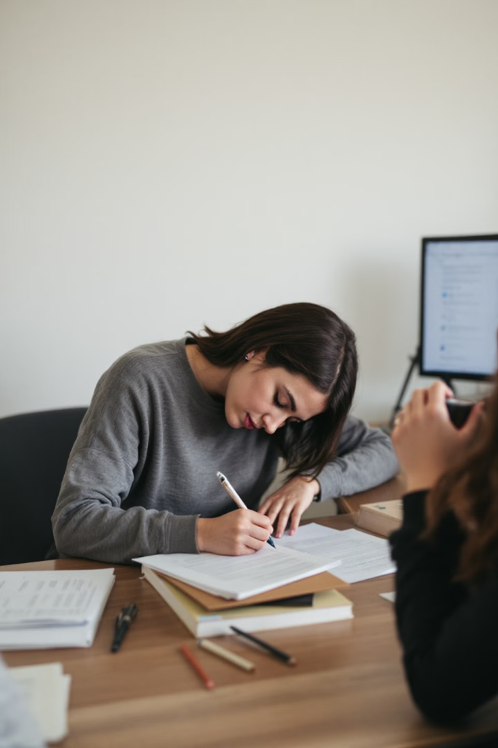
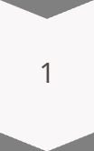
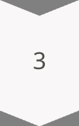
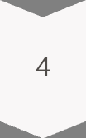
Πώς απαντάμε σε ερωτήσεις για τον εντοπισμό των απόψεων του συγγραφέα
Προσεκτική ανάγνωση
Διαβάζουμε προσεκτικά το κείμενο και εντοπίζουμε το σημείο του κειμένου, όπου βρίσκεται η απάντηση στο ερώτημα.
Σύνθεση παραγράφου
Συνθέτουμε μια παράγραφο, ξεκινώντας με θεματική πρόταση, στην οποία συμπυκνώνουμε την άποψη του συντάκτη. Μεταφέρουμε τις απόψεις του με δικά μας λόγια, αποφεύγοντας την αυτούσια μεταφορά λέξεων, τις οποίες αντικαθιστούμε με συνώνυμες.
Ανάπτυξη λεπτομερειών
Προσέχουμε στις λεπτομέρειες να στηρίξουμε τη θεματική περίοδο με τη χρήση του καταλληλότερου τρόπου ανάπτυξης, αλλά και διορθωτικών λέξεων για την επίτευξη συνοχής.
Δημιουργία κατακλείδας
Δημιουργούμε κατακλείδα, στην οποία ανακεφαλαιώνουμε τα σημαντικά στοιχεία.

Slide 3
Πώς διακρίνουμε το θέμα του κειμένου και τη θέση του συγγραφέα
Θέμα του κειμένου
Θέση του συγγραφέα
Το θέμα του κειμένου είναι γενικό και βρίσκεται συνήθως στον πρόλογο, ενώ σε κάποιες περιπτώσεις εντοπίζεται και στον τίτλο. Κατά την ανάγνωση του κειμένου πρέπει να εντοπίσουμε ποια είναι η βασική έννοια, γύρω από την οποία ο συντάκτης αναπτύσσει τις απόψεις του. Συχνά, η επανάληψη μιας λέξης ή η χρήση νόμιμων υποδεικνύει το θέμα του κειμένου.
Η θέση του συγγραφέα είναι η άποψή του για το θέμα. Με άλλα λόγια, τι πιστεύει σχετικά με αυτό, πώς το κρίνει, ποια γνώμη εκφράζει. Δεν πρέπει να περιμένουμε ότι η θέση του διατυπώνεται πάντα με τη χρήση α' προσώπου (π.χ. Προσωπικά πιστεύω, νομίζω, θεωρώ κτλ.), μιας και τις περισσότερες φορές αξιοποιείται το γ' πρόσωπο, ώστε να υπάρξει αντικειμενικότητα και αξιοπιστία στα λεγόμενα.

Slide 4
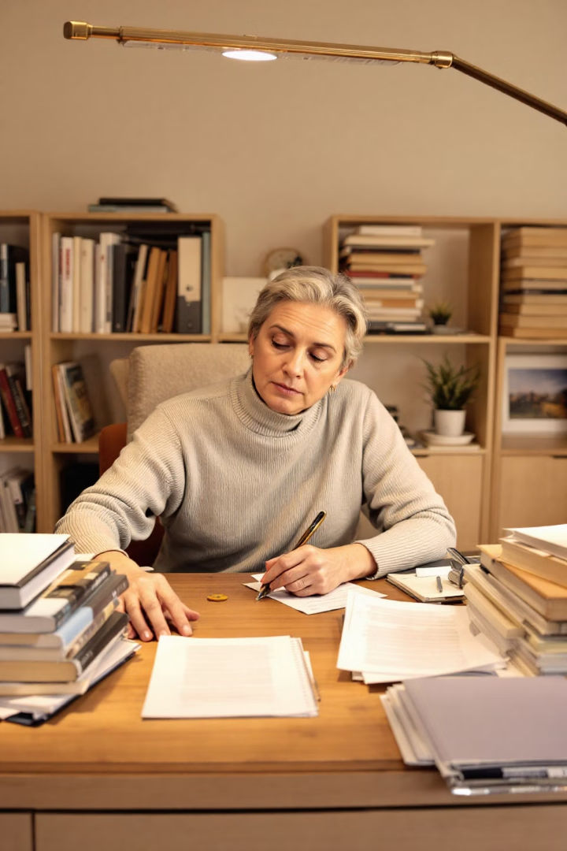
Στόχος του συγγραφέα
Εντοπισμός στόχου
Πιθανοί στόχοι
Για να βρούμε το στόχο, την πρόθεση, του συγγραφέα πρέπει να αναρωτηθούμε αρχικά γιατί έγραψε το κείμενο, πού αποσκοπεί, τι θέλει να πετύχει.
Στόχος του είναι να ενημερώσει, να πληροφορήσει για το θέμα, να προβληματίσει, να αφυπνίσει;

Slide 5
Πώς απαντάμε σε ερωτήσεις ανάπτυξης – σχολιασμού άποψης
1
Ανάγνωση και κατανόηση
Διαβάζουμε το απόσπασμα και την παράγραφο, στην οποία εμπεριέχεται, για να το εντάξουμε στο κατάλληλο επικοινωνιακό πλαίσιο.
2
Γλωσσική επεξεργασία
Προχωρούμε στη γλωσσική επεξεργασία του αποσπάσματος, αντικαθιστώντας τις λέξεις με συνώνυμες χωρίς να αλλοιώνεται το νόημά του. Έπειτα, διατύπωνε την περίοδο, στην οποία θα υπάρχει η βασική θέση που υποστηρίζουμε.
3
Ανάπτυξη λεπτομερειών
Οι λεπτομέρειες της παραγράφου μας πρέπει να στηρίζουν τη θέση που διατυπώνεται στο απόσπασμα, για αυτό είναι προτιμότερο να αναπτύξουμε την παράγραφο με τη μέθοδο της αιτιολόγησης ή του αιτίου – αποτελέσματος (εκτός και αν η εκφώνηση ορίζει κάποιον συγκεκριμένο τρόπο ανάπτυξης).
4
Δομή και συνοχή
Προσέχουμε ώστε η απάντησή μας να διαθέτει συνοχή, συνεκτικότητα και τριμερή δομή.

Slide 6
Συμβουλές για την ανάπτυξη της παραγράφου
Αποφυγή μεταφορικής γλώσσας
Αποφυγή προσωπικών εκφράσεων
Προτιμώμενες εκφράσεις
Στην παράγραφο μας είναι καλό να αποφεύγεται η μεταφορική χρήση της γλώσσας.
Αποφεύγουμε φράσεις, όπως: η άποψή μου είναι, πιστεύω, νομίζω, θεωρώ και γενικότερα τη χρήση του α' προσώπου.
Προτιμότερο είναι να αξιοποιηθούν φράσεις, όπως: αποτελεί γενική διαπίστωση ότι…, ελάχιστοι θα διαφωνούσαν με την άποψη ότι...

Slide 7
Πώς απαντάμε σε ερωτήσεις ανάπτυξης προσωπικής άποψης
1
Θεματική περίοδος
Ξεκινάμε την ανάπτυξη της παραθέτοντας τη θεματική περίοδο, στην οποία διατυπώνουμε τη θέση μας, αποφεύγοντας τη μεταφορά αυτούσιων λέξεων του κειμένου.
2
Βασική έννοια και ζητούμενο
Στη θεματική περίοδο εντάσσουμε τη βασική έννοια και το ζητούμενο.
3
Επιχείρημα
Συνθέτουμε επιχείρημα που συσχετίζει αιτιωδώς τα μέλη της εκφώνησης που απαντούμε, δηλαδή στο ερώτημα «γιατί».
4
Κατακλείδα
Συνθέτουμε κατακλείδα στην οποία συνοψίζουμε την τοποθέτηση μας.

Slide 8
Βεβαιότητα πληροφοριών και θέσεων στο κείμενο
Ρήματα σε οριστική έγκλιση
Φράσεις ευθύνης για την αλήθεια
Ρήματα δεοντολογικού περιεχομένου
Π.χ. συμφωνώ, διαφωνώ, αποδέχομαι, ενστερνίζομαι, βεβαιώνω
Π.χ. πρέπει, επιβάλλεται
Επιρρήματα βεβαιότητας
Βεβαιωτικές εκφράσεις
Π.χ. ποτέ, ασφαλώς, βέβαια, σίγουρα, αναντίρρητα, απολύτως, αναμφίβολα
Π.χ. είναι σαφές ότι, το βέβαιο είναι, όλοι συμφωνούν ότι

Slide 9
Περισσότερα στοιχεία βεβαιότητας στο κείμενο
Χρήση προσώπων
Παραδείγματα και τεκμήρια
Αντωνυμίες απολυτότητας
Ρητορικές ερωτήσεις
Γ' πρόσωπο για αντικειμενικότητα, Α' πληθυντικό για συλλογική άποψη
Χρήση παραδειγμάτων, γεγονότων, τεκμηρίων που μαρτυρούν τη βεβαιότητά του & ενισχύουν τις θέσεις του γράφοντος
Καθένας, όλοι, κανένας
Εκφράζουν έντονη άρνηση ή έντονη κατάφαση

Slide 10
Αβεβαιότητα πληροφοριών και θέσεων στο κείμενο
Ρήματα σε δυνητική οριστική
Ρήματα σε υποτακτική
Επιρρήματα αβεβαιότητας
Π.χ. θα μπορούσε, θα ήταν δυνατό, μπορεί να
Αναφέρεται στο μέλλον και, επομένως, έχει πιθανολογικό χαρακτήρα
Π.χ. ίσως, ενδεχομένως, μάλλον, πιθανόν
Φράσεις αβεβαιότητας
Ερωτήσεις μερικής άγνοιας
Π.χ. είναι πιθανό, είναι ενδεχόμενο, δεν είναι απίθανο
Εκφράζουν τον προβληματισμό και την απορία του συντάκτη και δηλώνουν μικρό βαθμό βεβαιότητας

Slide 11
Πώς εντοπίζουμε την οπτική γωνία του συγγραφέα
Υποκειμενική οπτική
Αντικειμενική οπτική
Συνυποδηλωτική – ποιητική λειτουργία της γλώσσας
Δηλωτική – αναφορική λειτουργία της γλώσσας
Χρήση α' ενικού προσώπου
Χρήση γ' προσώπου
Ενεργητική σύνταξη
Παθητική σύνταξη

Slide 12
Υποκειμενική οπτική του συγγραφέα
Συνυποδηλωτική – ποιητική λειτουργία της γλώσσας
Χρήση α' ενικού προσώπου
Έτσι ευαισθητοποιούνται και αναδεικνύονται εναργέστερα τα συναισθήματα και η βιωματική φόρτιση του συγγραφέα.
Απηχεί τις προσωπικές απόψεις του συντάκτη και εκφράζει υποκειμενισμό.
Ενεργητική σύνταξη
Το ύφος γίνεται απλό, άμεσο, προσωπικό.

Slide 13
Αντικειμενική οπτική του συγγραφέα
Δηλωτική – αναφορική λειτουργία της γλώσσας
Χρήση γ' προσώπου
Παραθέτει με αξιοπιστία και αντικειμενικότητα επιχειρήματα, τεκμήρια, απόψεις, αποσπάσματα αυθεντιών που διακρίνονται για την καθολική ισχύ και εγκυρότητα.
Αποδίδει με εγκυρότητα τα στοιχεία, μιας και το γ' πρόσωπο προσδίδει καθολικότητα, αντικειμενικότητα, αποστασιοποίηση από προσωπικές κρίσεις.
Παθητική σύνταξη
Αισθητοποιείται το γεγονός, αναδεικνύεται το θέμα αξιόπιστα και το ύφος αποκτά επισημότητα.

Slide 14
Άσκηση εφαρμογής
Η ανδρική ταυτότητα γράφει «ανταγωνιστικότητα και ισχύς», ενώ η γυναικεία «συναισθηματισμός». Οι άνδρες είναι για διευθυντικές θέσεις, ενώ οι γυναίκες είναι πιο κατάλληλες για επαγγέλματα που απαιτούν φροντίδα.
Να αναπτύξετε σε μία παράγραφο (100-150 λέξεων) την προσωπική σας άποψη απέναντι στη θέση που εκφράζεται στο παραπάνω απόσπασμα.

Slide 15
Προσωπικά, διαφωνώ με την παραπάνω άποψη, καθώς βασίζεται σε στερεότυπα που περιορίζουν τις δυνατότητες των ανθρώπων και ενισχύουν τις διακρίσεις. Η ταυτότητα, είτε ανδρική είτε γυναικεία, δεν μπορεί να οριστεί μονοδιάστατα από χαρακτηριστικά όπως η ανταγωνιστικότητα ή ο συναισθηματισμός. Αυτές οι ιδιότητες είναι ανθρώπινες και μπορούν να αναπτυχθούν από οποιονδήποτε, ανεξαρτήτως φύλου. Επίσης, η ικανότητα να αναλάβει κανείς ηγετικές θέσεις ή επαγγέλματα φροντίδας εξαρτάται κυρίως από τις δεξιότητες, την εμπειρία και τα προσωπικά ενδιαφέροντα, παρά από το φύλο. Στις σύγχρονες κοινωνίες, που προωθούν την ισότητα, είναι σημαντικό να ενθαρρύνουμε τους ανθρώπους να ακολουθούν τα επαγγελματικά τους όνειρα με βάση τις ικανότητες και τις φιλοδοξίες τους, αντί να περιορίζονται από κοινωνικές προκαταλήψεις. Η πρόοδος απαιτεί να αποδεχτούμε ότι τόσο οι άνδρες όσο και οι γυναίκες έχουν τη δυνατότητα να διαπρέψουν σε οποιονδήποτε τομέα, αρκεί να έχουν την ελευθερία να το επιδιώξουν, χωρίς να παγιδεύονται σε ξεπερασμένα στερεότυπα.

Slide 16
Προσωπικά, συμφωνώ σε έναν βαθμό με την ιδέα ότι παραδοσιακά οι άνδρες και οι γυναίκες τείνουν να έχουν διαφορετικές κλίσεις, όπως η έφεση των ανδρών στον ανταγωνισμό και η συναισθηματική φύση των γυναικών. Παρόλα αυτά, αυτά τα χαρακτηριστικά δεν είναι απόλυτα ή έμφυτα, αλλά συχνά απορρέουν από κοινωνικές δομές και ρόλους που έχουν διαμορφωθεί μέσα στους αιώνες. Υπό αυτό το πρίσμα, μπορούμε να κατανοήσουμε γιατί οι άνδρες συχνά επιλέγουν ηγετικές θέσεις ή επαγγέλματα που σχετίζονται με εξουσία, ενώ οι γυναίκες προτιμούν επαγγέλματα που απαιτούν φροντίδα, όπως η εκπαίδευση ή η υγεία. Αυτές οι τάσεις αντανακλούν πολιτισμικές αξίες, καθώς και κάποιες βαθύτερες βιολογικές διαφορές, που δεν μπορούμε να αγνοήσουμε. Αν και είναι σημαντικό να επιδιώκουμε την ισότητα, το γεγονός ότι ορισμένα άτομα έχουν φυσική κλίση προς συγκεκριμένα επαγγέλματα δείχνει πως οι έμφυλες διαφορές μπορούν να αποτελέσουν βάση για διαφορετικούς, αλλά εξίσου πολύτιμους ρόλους στην κοινωνία.

Slide 17
Συμπέρασμα
Η κατανόηση κειμένου και η ανάπτυξη προσωπικής άποψης είναι σημαντικές δεξιότητες για τους μαθητές. Με την εξάσκηση και την εφαρμογή των τεχνικών που παρουσιάστηκαν, οι μαθητές μπορούν να βελτιώσουν την ικανότητά τους να αναλύουν κείμενα, να εντοπίζουν τις απόψεις του συγγραφέα και να εκφράζουν τις δικές τους ιδέες με σαφήνεια και πειστικότητα.

